Slide 1
Sozialleitbild
Dialog und Zwischenbericht
MA 3-00 Sozialplanung / Isabel Bojanovsky
27.Juni 2024

Slide 2
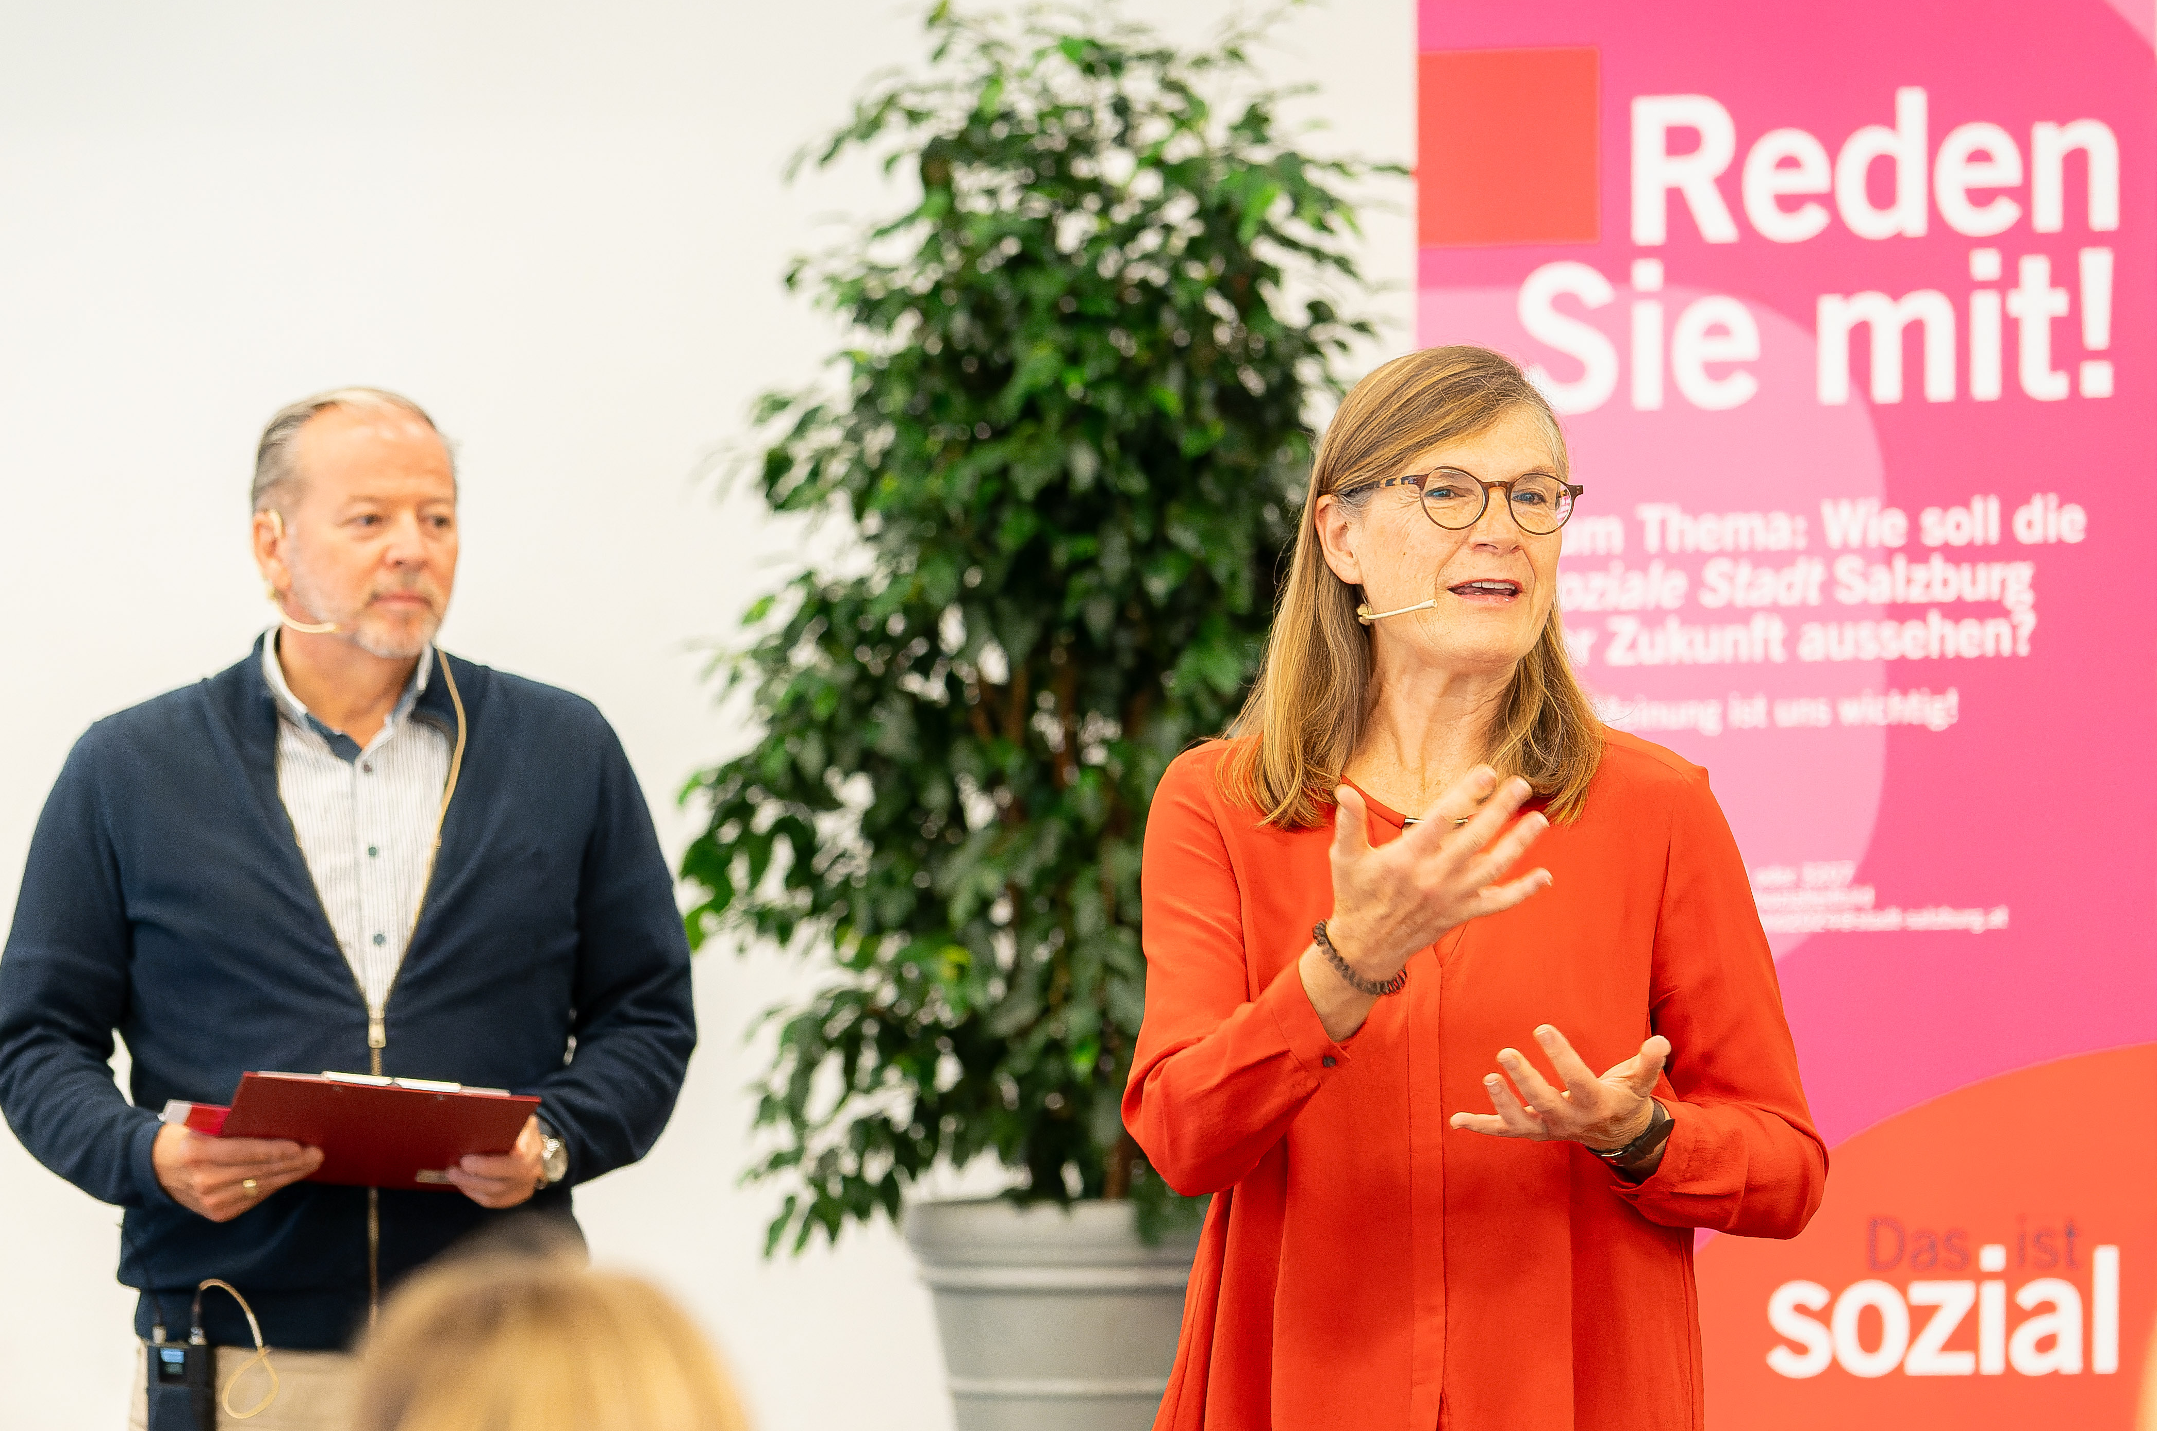
Ansprechpersonen
Projektleitung:
MMag. Isabel Bojanovsky und Barbara Mair, BA MA
Begleitung:
Dr. Gernot Znidar und Dr. Isabella Klien
MA 3-00 Sozialplanung / Isabel Bojanovsky
27.Juni 2024

Slide 3







2 teilige Form
Basis Teil mit Grundprinzipien und Werten – „der fruchtbare Boden“
→ Analoges Druckwerk
Agiler Teil mit mittelfristigen Schwerpunkten (aufbauend) – „Themenblumen“
→ Digitaler Internetauftritt
MA 3-00 Sozialplanung / Isabel Bojanovsky
27.Juni 2024

Slide 4

Einbettung in:
Wir leben die Stadt.
Europäische Menschen-
rechte
17 Nachhaltigkeitsziele
der Vereinten Nationen
Sustainable Development Goals
MA 3-00 Sozialplanung / Isabel Bojanovsky
27.Juni 2024

Slide 5
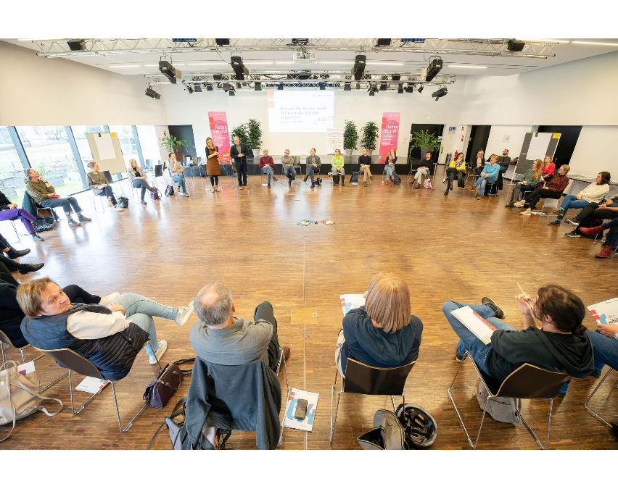
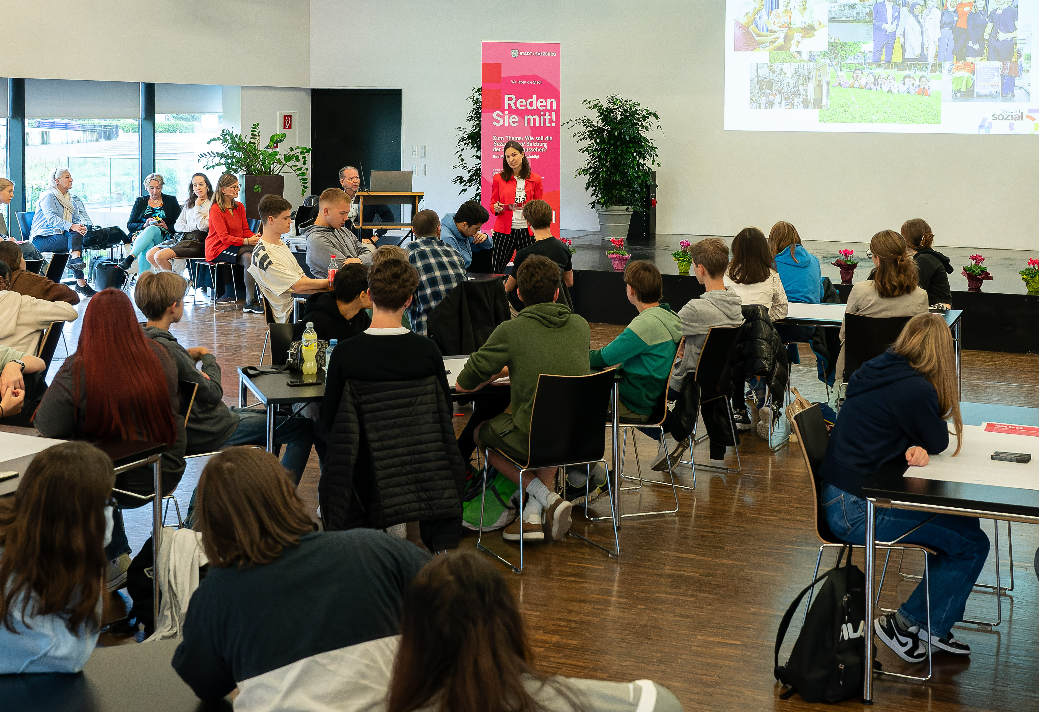
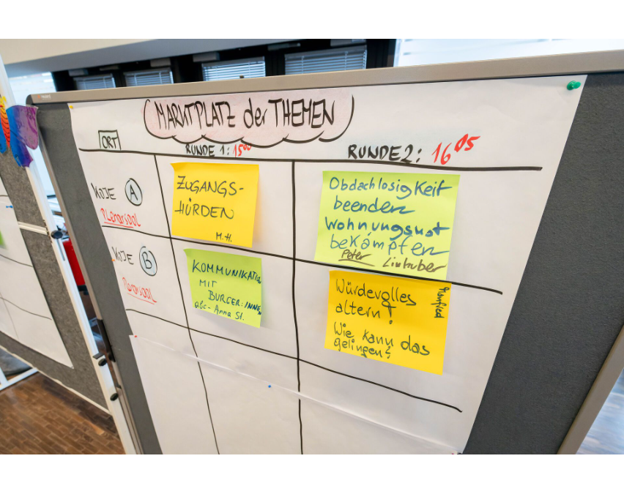
Ebenen der Beteiligung
Menschen in Salzburg
Politik
Institutionen der Soziallandschaft
Verwaltung
MA 3-00 Sozialplanung / Isabel Bojanovsky
27.Juni 2024

Slide 6
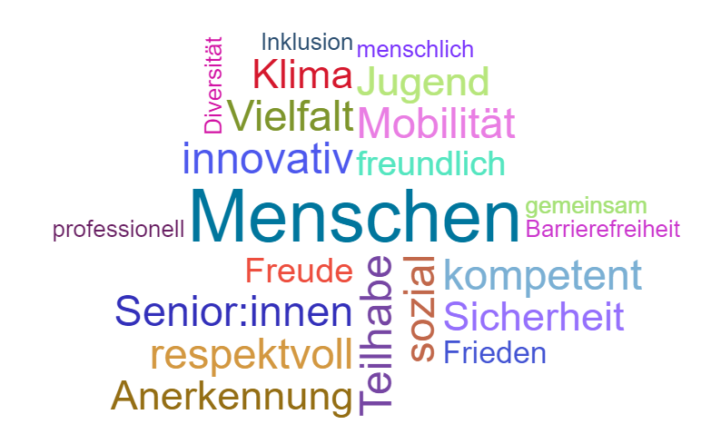
Grundwerte
und Haltungen
Die Menschen stehen
im Mittelpunkt.
MA 3-00 Sozialplanung / Isabel Bojanovsky
27.Juni 2024

Slide 7
9 Themenblumen
Agile Schwerpunkte (in alphabetischer Reihenfolge)
Begegnung
Diversität und Vielfalt
Gewaltschutz
Information, Beratung, Kommunikation
Nachhaltigkeit und Klima
Partizipation, Teilhabe
Sorgearbeit, Pflege, Gesundheit
Sozial- und Lebensraum
Wohnen
MA 3-00 Sozialplanung / Isabel Bojanovsky
27.Juni 2024

Slide 8

Begegnung
Gelegenheiten für Begegnung, Austausch und gemeinsame Aktivitäten ermöglichen.
Subthemen - Blütenblätter:
Generationenübergreifende Begegnungen
Interkulturelle Begegnungen
Bewohnerservicestellen
Begegnungszonen
Barrierefreie Infrastruktur…
MA 3-00 Sozialplanung / Isabel Bojanovsky
27.Juni 2024

Slide 9
2. Diversität und Vielfalt
Vielfalt, Miteinander, Diversität, Inklusion anerkennen und wertschätzen.
Subthemen - Blütenblätter:
Kinder und Jugendliche
Frauen, Männer, Geschlechtervielfalt
Menschen mit Behinderung
Integration und Inklusion
Senior:innen…
MA 3-00 Sozialplanung / Isabel Bojanovsky
27.Juni 2024

Slide 10
3. Gewaltschutz
Menschen vor Gewalt und Grenzverletzungen schützen.
Subthemen - Blütenblätter:
Sensibilisieren
Zivilcourage ausbauen
StoP
Zielgruppenspezifische Angebote (Gewalt im digitalen Raum, Elterninfos, Schutzkonzepte…)
MA 3-00 Sozialplanung / Isabel Bojanovsky
27.Juni 2024

Slide 11
4. Information, Beratung, Kommunikation
Mit Menschen ins Gespräch kommen und im Gespräch bleiben.
Subthemen - Blütenblätter:
Angebote sichtbar und zugänglich machen
Barrieren in Schriftstücken abbauen
Zentrale Anlaufstelle Unterlagen (One-Stop-Shop Welcome Center)…
MA 3-00 Sozialplanung / Isabel Bojanovsky
27.Juni 2024

Slide 12
5. Nachhaltigkeit und Klima
Maßnahmen zur Klimawandelanpassung mit sozialer Brille.
Subthemen - Blütenblätter:
Stadtteilbezogene Bedarfserhebungen
Sharing-Projekte
Leih-Lastenräder
Leih-Klimatickets
Mülltrennung…
MA 3-00 Sozialplanung / Isabel Bojanovsky
27.Juni 2024

Slide 13
6. Partizipation und Teilhabe
Selbstbestimmen, mitbestimmen, aktiv sein und bei Entscheidungen mitreden.
Subthemen - Blütenblätter:
Beteiligungsprozesse und Projekte
Niederschwellige Angebote zur Teilnahme am gesellsch. und sozialen Leben
Mobilitätsangebote…
MA 3-00 Sozialplanung / Isabel Bojanovsky
27.Juni 2024

Slide 14
7. Sorgearbeit, Pflege, Gesundheit
Unterstützung und Sorge-Arbeit ernst nehmen
Subthemen - Blütenblätter:
Pflege und Unterstützung zuhause
Caring Communities
Soziale Arbeit für alle
Vernetzung und Verknüpfung von Angeboten
Demenzfreundliche Stadt…
MA 3-00 Sozialplanung / Isabel Bojanovsky
27.Juni 2024

Slide 15
8. Sozial- und Lebensraum
Die Stadt als Gestalterin von Sozial- und Lebensraum
Salzburg
Subthemen - Blütenblätter:
Konsumfreie und sichere Aufenthaltsräume
Öffentliche Plätze für Klein und Groß
Begegnungszonen
Barrierefreie Infrastruktur…
MA 3-00 Sozialplanung / Isabel Bojanovsky
27.Juni 2024

Slide 16
9. Wohnen
Wohnen als Grundbedürfnis und komplexes Thema.
Kompetenzen und Zuständigkeiten auf vielen Ebenen:
Bund-Land-Kommune
Öffentl. & private Partner
Soziale Entwicklungen national und international
…
MA 3-00 Sozialplanung / Isabel Bojanovsky
27.Juni 2024

Slide 17
9. Wohnen
Wohnen als Teil des
Sozialleitbildes:
Subthemen – Blütenblätter:
Information und Service
Wohninfrastruktur: begleitendes Siedlungsmanagement, Bespielung von Freiräumen…
Wohnformen: Beratungsfunktion, wahrnehmen von Bedürfnissen
MA 3-00 Sozialplanung / Isabel Bojanovsky
27.Juni 2024

Slide 18
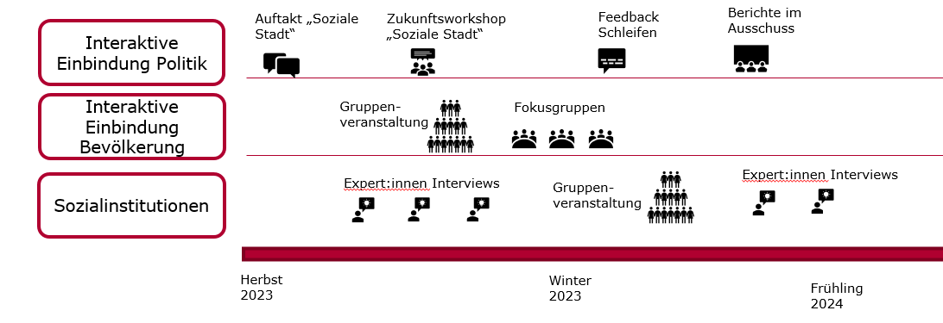
Prozessübersicht 2023
MA 3-00 Sozialplanung / Isabel Bojanovsky
27.Juni 2024

Slide 19
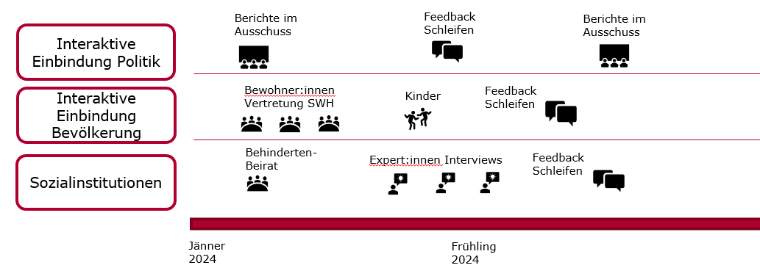
Prozessübersicht 2024
MA 3-00 Sozialplanung / Isabel Bojanovsky
27.Juni 2024

Slide 20

Danke für die Aufmerksamkeit!
Fragen und Anmerkungen: sozialleitbild2024@stadt-salzburg.at
MA 3-00 Sozialplanung / Isabel Bojanovsky
27.Juni 2024

